Slide 1

Základní škola a Mateřská škola Bílá Třemešná, okres Trutnov
Škola pro 21. století
Téma sady: Mechanika
Název: VY_32_INOVACE_Procvičujeme skládání sil
Autor: Mgr. Petr Tomek
Číslo projektu: CZ.1.07/1.4.00/21.3315
Datum/období: podzim 2013

Slide 2
Anotace
Prezentace je určena pro opakování učiva o síle, jejím znázorňování a skládání v 6. ročníku ZŠ.
Prezentace obsahuje šest řešených příkladů s animacemi pro snadnější pochopení postupu při výpočtech:
  Početní skládání sil působících stejným směrem.
  Početní skládání sil působících stejným směrem včetně výpočtu tíhové síly působící na tělesa.
  Početní skládání sil působících opačným směrem.
  Grafické skládání sil svírajících úhel 60°.
  Grafické skládání kolmých sil.
  Početní skládání kolmých sil.
Časová náročnost 40 min.

Slide 3
Procvičujeme skládání sil

Slide 4
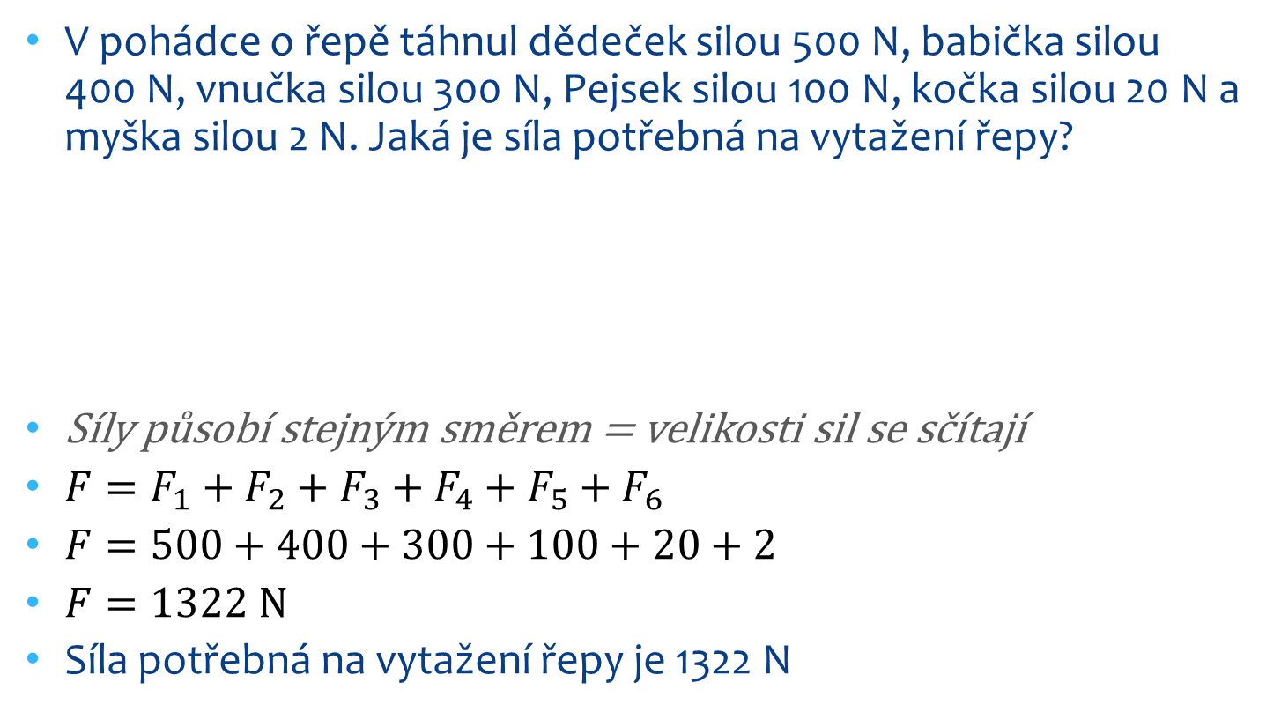
Když nás táhne víc … (řepa)
V pohádce o řepě táhnul dědeček silou 500 N, babička silou
400 N, vnučka silou 300 N, Pejsek silou 100 N, kočka silou 20 N a myška silou 2 N. Jaká je síla potřebná na vytažení řepy?
Síly působí stejným směrem = velikosti sil se sčítají
$F=F_{1}+F_{2}+F_{3}+F_{4}+F_{5}+F_{6}$
$F=500+400+300+100+20+2$
$F=1322 N$
Síla potřebná na vytažení řepy je 1322 N
F₁
F₂
F₃
F₄
F₅
F₆
F

Slide 5
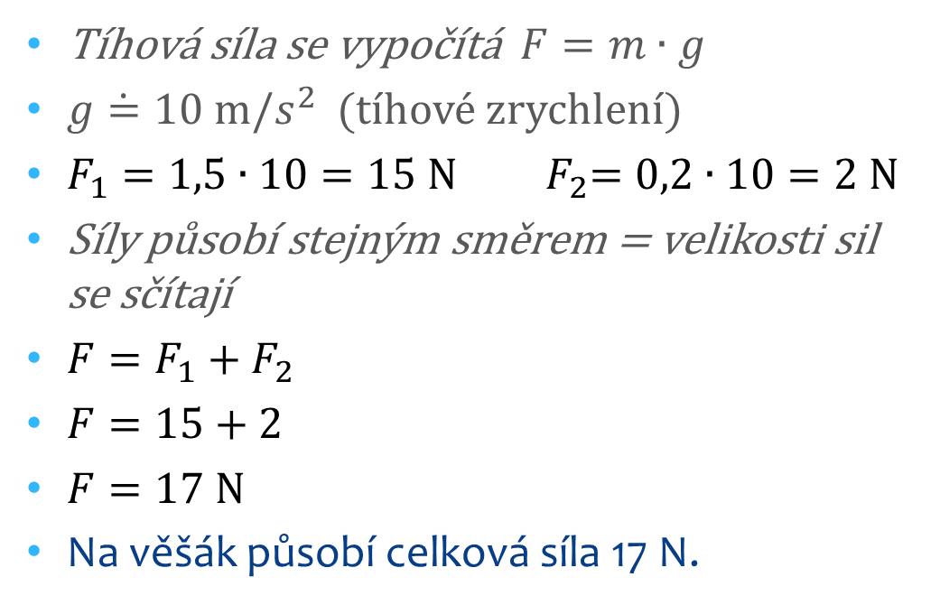
Bunda s klíči (tíhová síla)
Na věšáku visí bunda o hmotnosti 1,5 kg a v kapse jsou klíče o hmotnosti 0,2 kg. Jaká celková síla působí na věšák?
Tíhová síla se vypočítá $F=m∙g$
$g\dot{=}10 m/s^{2}$ (tíhové zrychlení)
$F_{1}=1,5∙10=15 N$ ${ F}_{2}=0,2∙10=2 N$
Síly působí stejným směrem = velikosti sil se sčítají
$F=F_{1}+F_{2}$
$F=15+2$
$F=17 N$
Na věšák působí celková síla 17 N.
F₁
F₂
F

Slide 6

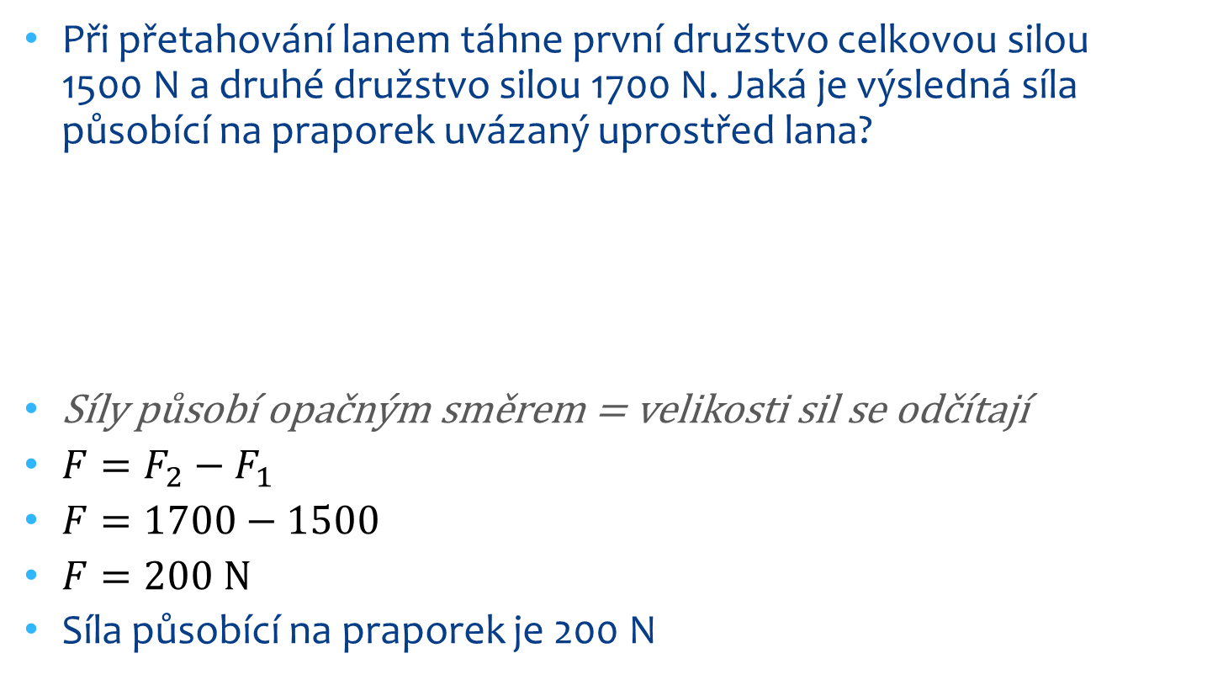
Přetahovaná
Při přetahování lanem táhne první družstvo celkovou silou
1500 N a druhé družstvo silou 1700 N. Jaká je výsledná síla působící na praporek uvázaný uprostřed lana?
Síly působí opačným směrem = velikosti sil se odčítají
$F=F_{2}−F_{1}$
$F=1700−1500$
$F=200 N$
Síla působící na praporek je 200 N
F₁
F
F₂

Slide 7



Různoběžné síly (graficky)
Dvě síly o velikostech 50 N a 30 N působící v jednom bodě svírají úhel 60°. Určete graficky velikost výslednice sil.
1 cm bude odpovídat 10 N
Síly se skládají doplněním na silový rovnoběžník
Velikost výslednice je 70 N
$$\vec{F_{2}}$$
$$\vec{F_{1}}$$
$$\vec{F }$$

Slide 8



Kolmé síly (graficky)
Dvě síly o velikostech 40 N a 30 N působící
v jednom bodě svírají úhel 90°. Určete graficky velikost výslednice sil.
1 cm bude odpovídat 10 N
Síly se skládají doplněním na silový rovnoběžník = obdélník
Velikost výslednice je 50 N
$$\vec{F }$$
$$\vec{F_{2}}$$
$$\vec{F_{1}}$$

Slide 9



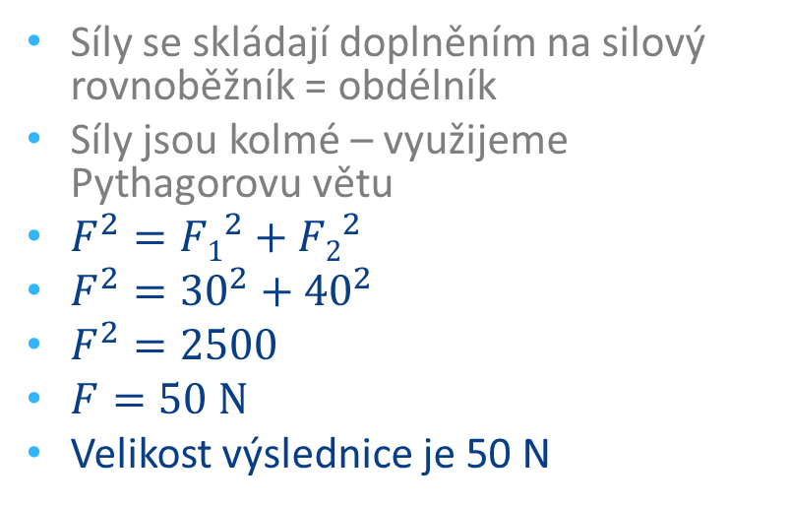

Kolmé síly (početně)
Dvě síly o velikostech 40 N a 30 N působící
v jednom bodě svírají úhel 90°. Určete početně velikost výslednice sil.
Síly se skládají doplněním na silový rovnoběžník = obdélník
Síly jsou kolmé – využijeme Pythagorovu větu
$F^{2}={F1}^{2}+{F2}^{2}$
$F^{2}={30}^{2}+{40}^{2}$
$F^{2}=2500$
$F=50 N$
Velikost výslednice je 50 N
$$F$$
$$F_{2}$$
$$F_{2}$$
$$F_{1}$$

Slide 10
Co jsme se dozvěděli?
Jak se skládají rovnoběžné síly působící stejným nebo opačným směrem
Jak se skládají různoběžné síly – graficky a početně

Slide 11
Použité zdroje
Použitá literatura:
  RAUNER, Karel; HAVEL, Václav; RANDA, Miroslav. Fyzika 7 učebnice pro základní školy a víceletá gymnázia. Plzeň: Fraus, 2005, ISBN 80-7238-431-7.
  RAUNER, Karel; HAVEL, Václav; RANDA, Miroslav. Fyzika 7 pracovní sešit pro základní školy a víceletá gymnázia. Plzeň: Fraus, 2005, ISBN 80-7238-432-5.
Jiné zdroje:
  Zdroj obrázků: www.office.microsoft.com

